Slide 1
منظومة بثّ قُطريّة

Slide 2
مبدأ سلطة القانون
اعداد الأستاذ احمد طه

Slide 3
مضمون العارضة
مصدر القانون في النظام الديموقراطي
أهميّة سلطة القانون في الدّولة الدّيمقراطيّة
المركبات الأساسية لمبدأ سلطة القانون
أهم المميزات الضرورية لتحقيق مبدأ سلطة القانون في الدول الديموقراطية
الجدل حول مبدأ سلطة القانون
أنواع مخالفات القانون
حدود الانصياع للقانون

Slide 4
مصدر القانون في النظام الديموقراطي
الشعب هو مصدر القانون في النظام الديموقراطي وذلك بواسطة ممثّليه في
البرلمان الّذين انتخبهم بانتخابات ديمقراطيّة
يتمّ سن القوانين من قبل السلطة التشريعية التي تعبِّر عن سيادة الشعب (ثلاث قراءات)
ترتكز أحكام القوانين على القيم والعادات المقبولة في كل دولة

Slide 5
أهميّة سلطة القانون في الدّولة الدّيمقراطيّة
يُعبّر القانون عن العقد الاجتماعي / الاتّفاق القائم بين جميع المواطنين والدّولة.
هو رابط يعزّز العلاقة بين الأفراد، الجماعات المختلفة على ضرورة وجود إطار سياسي مشترك يلزم الجميع.
يحمي حقوق الأفراد والجماعات، حيث يضمنها القانون ويمنع السّلطة والمواطنين من المسّ بها.
الاعتراف بشرعيّة سلطة القانون، المساواة بين الجميع ( الحاكم والمحكوم ) في الخضوع للقانون.

Slide 6
المركبات الأساسية لمبدأ سلطة القانون
سلطة القانون في الدولة الديمقراطية تُحدّد قواعد السلوك من خلال قوانين ملزمة للمواطنين والحكومة/ يوضّح القانون للمواطنين والحكومة ما هو المسموح والممنوع
يتمّ سن القوانين من قبل الهيئة التشريعية التي تعبِّر عن سيادة الشعب وترتكز على القيم والعادات المقبولة في كل دولة
يجب أن تكون القوانين متساوية من حيث مضمونها وتطبيقها.
يجب ان يكون القانون عاماً يسري على الجميع، واضحاً وعلنياً

Slide 7


Slide 8

أهم المميزات الضرورية لتحقيق مبدأ سلطة القانون في الدول الديموقراطية
عام
علني
واضح

Slide 9
الجدل حول مبدأ سلطة القانون
يؤكد بعض المفكرين على جانب آخر في سلطة القانون (الجانب الجوهري) وهو الحاجة إلى قوانين تتناسب مع العدالة والأخلاق وحقوق الإنسان وهناك مفكرون يدعون أن سلطة القانون منفصلة عن مبدأ حقوق الإنسان وحتى أن هناك توترا بينهما.
وفق مبدأ سلطة القانون – القانون يسري على الجميع رغم وجود جدل حوله.

Slide 10
أنواع مخالفات القانون
مخالفة لأسباب ضميرية
مخالفة لأسباب ايديولوجية
مخالفة سلطوية عامة
مخالفة سلطوية شخصية
مخالفة جنائية عادية

Slide 11
مقارنة بين أنواع المخالفات
معيار التمّييز | مخالفة جنائية عادية | مخالفة سلطوية شخصية – فساد سلطوي | مخالفة سلطوية عامة (جماهيرية) | مخالفة أيديولوجية (لأسباب ايديولوجية)
منفذ المخالفة | الشخص الذي يتصرف بطريقة فعّالة، عنيفة في الغالب. ليس مستعداً لتحمل مسؤولية أعماله. | صاحب منصب عام (منتخب أو معين). ليس مستعداً لتحمل مسؤولية أعماله. | صاحب منصب عام (منتخب أو معين). ليس مستعداً لتحمل مسؤولية أعماله | شخص أو مجموعة يتصرفون بطريقة فعّالة، عنيفة غالبا. على استعداد لتحمل مسؤولية أعماله.
الدافع | مصلحة شخصية | مصلحة شخصية. من خلال استغلال صلاحيته | لمصلحة جمهور معين او المصلحة العامة من وجهة نظر مخالِف القانون. | الرغبة في تغيير السياسات، الرغبة في التأثير على الجمهور. رفض قوانين قائمة.

Slide 12
معيار التمّييز | مخالفة جنائية عادية | مخالفة سلطوية شخصية – فساد سلطوي | مخالفة سلطوية عامة (جماهيرية) | مخالفة أيديولوجية (لأسباب ايديولوجية)
موقف المجتمّع | سلبي بسبب الخطر على النظام العام أو سلامة الجمهور. | سلبي بسبب خطر فقدان ثقة الجمهور بسلطات الحكم العاملة لمصلحة عامة الشعب | سلبي بسبب خطر فقدان ثقة الجمهور بسلطات الحكم غير العاملة لمصلحة عامة الشعب أو بسبب التمّييز بين المجموعات في المجتمّع, نتيجة المخالفة. البعض يبدي تسامحاً, لان المخالفة لصالحهم | سلبي بسبب الخطر على النظام العام أو المسّ بسلطة القانون. البعض يؤيد لأنه يتضامن مع ايديولوجيتهم.
نظرة الدولة | ترى بها مخالفة للقانون وتطبق طرق فرض القانون | ترى بها مخالفة للقانون وتطبق طرق فرض القانون | ترى بها مخالفة للقانون وتطبق طرق فرض القانون | ترى بها مخالفة للقانون وتطبق طرق فرض القانون

Slide 13
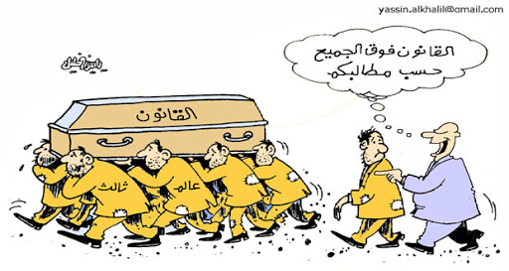
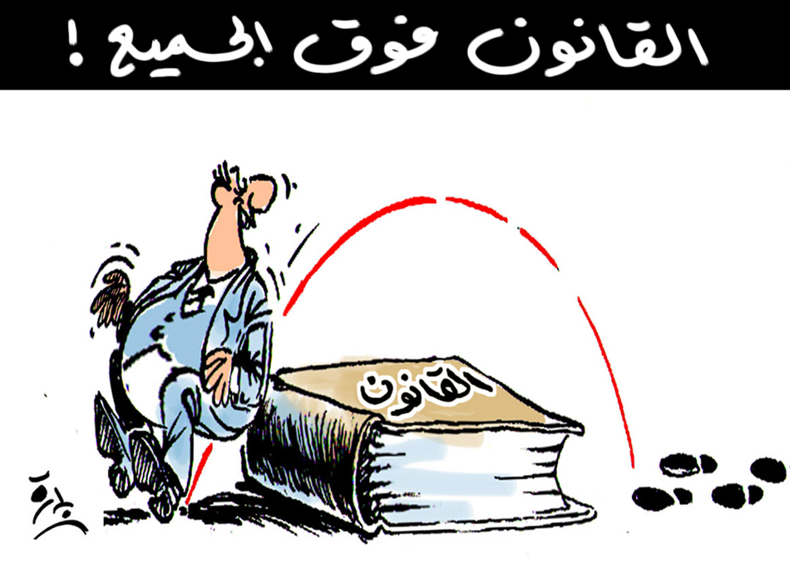

القانون فوق الجميع- حقاً !

Slide 14
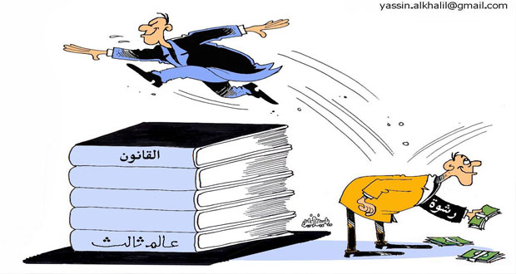
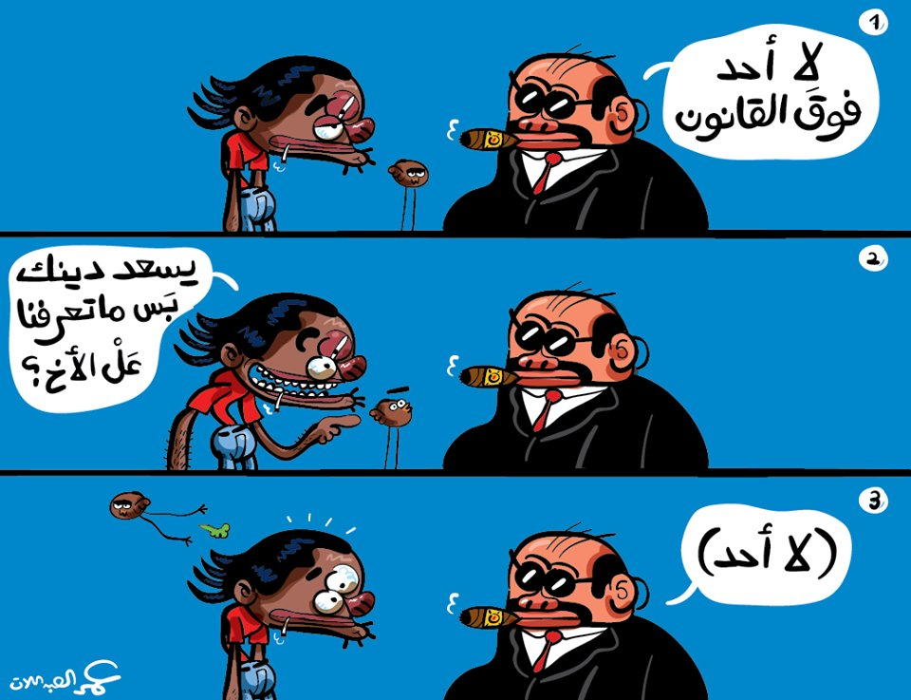
الرشوة – فساد سلطوي
خرق مبدأ سلطة القانون

Slide 15
حدود الانصياع للقانون
الامر غير القانوني بشكل قاطع
من يصدر الامر: هو أمر صادر عن قائد/ سلطة مخولة في الجهاز العسكري أو في جهاز الشرطة.
مضمون الامر (الزامي): امر متطرف يتناقض بصورة صارخة مع تعليمات القانون، يناقض القيم الأخلاقيّة ويتنافى مع جميع القيم الإنسانيّة الأساسيّة/ ﻳﺮﻓﺮف ﻋﻠﻢ أﺳﻮد ﻓﻮق اﻷﻣﺮ اﻟﺼﺎدر أﺷﺒﻪ ﺑﺎﻟﺘﺤﺬﻳﺮ اﻟﻘﺎﺋﻞ "ﻣﻤﻨﻮع"/"عدم قانونيّة تخزّ العين وتهيجّ القلب"/عدم قانونية وعدم أخلاقية هذا الامر واضحة للعيان.
تصرف متلقي الامر والعقوبة: يجب عدم الإنصياع للأمر حتّى في الإطار العسكري/ أي شخص يصدر الامر أو ينفذه يَمْثُل امام المحكمة لمعاقبته على فِعله.
مثال : أحداث كفر قاسم 1956

Slide 16
مقارنة بين الامر غير القانوني والامر غير القانوني بشكل قاطع
معيار التمّييز | أمر غير قانوني | أمر غير قانوني بشكل قاطع
من يصدر الامر؟ | من يملك صلاحية في الجهاز العسكري أو الشرطة. | من يملك صلاحية في الجهاز العسكري أو الشرطة
مضمون الأمر | القيام بعمل غير منصوص عليه في القانون/مناقض للقانون | القيام بعمل غير منصوص عليه في القانون. فعل غير أخلاقي بشكل واضح. إنه عمل فيه مس بأبرياء، مس بأشخاص لا يشكلون خطرا، بشكل متطرف, بدون أسباب مبرره.
تصرف متلقي الأمر | يجب عليه الانصياع/تنفيذ الامر | ممنوع الانصياع/يجب رفض الامر
التصرف بعد تنفيذ الأمر | يمكن لمتلقي الأمر أن َيشتكي على من أصدر الأمر. يمكن أن يُحاكَم مُصدِر الأمر. يمكن مقاضاة متلقي الأمر إذا لم ينفذ الأمر. | الذي أصدر الامر يُحاكم منفذ الامر يُحاكم بمخالفة جنائية.
مثال: | أمر تفتيش منزل دون الحصول مسبقا على أذن تفتيش | قتل مواطنين ابرياء

Slide 17
مهمة للتدريب – سؤال حدث
في الأيام الأخيرة قامت الشرطة في مدينة معينة بمرافقة مراقب البلدية، حيث توجّها إلى أحد النّوادي الرّياضيّة في المدينة. طالب صاحب النّادي بإخلاء النّادي من المتدرّبِين الّذين زاد عددهم عن عشرين متدرّبًا. في حديثه أوضح مراقب البلديّة لصاحب النّادي، أنّه وفق التّعليمات والأوامر الجديدة لوزارة الصّحّة، وفي ظلّ ازمة الكورونا، يُمنع تواجد أكثر من 10 أشخاص في مكان واحد، كذلك يجب إغلاق النّوادي الرّياضيّة حتّى إشعار آخر.
اذكر واعرض المبدأ الديموقراطي الذي اعتمد عليه مراقب البلدية في توجهه لصاحب النادي الرياضي. اشرح كيف ينعكس هذا المبدأ في القطعة

Slide 18
مهمة للتدريب – سؤال حدث
تمّ استجواب مدير الشؤون المالية في مؤسسة حكومية للاشتباه بأنه لم يُدِر ميزانيته بشكل صحيح. ادّعى المدير أنه لم يأخذ أي شاقل لنفسه. وأضاف قائلاً: انه عندما حصل على ميزانية من الدولة لتقديم بعض الخدمات للمواطنين، قرر أن هذه الخدمة كانت أقل أهمية من خدمة أخرى اعتاد على تقديمها للمواطنين تحت مسؤوليته وبالتالي نقل الأموال، دون إذن، لتقديم خدمة أخرى.
أذكر وأعرض نوع المخالفة التي ارتكبها مدير الشؤون المالية. اشرح كيف ينعكس هذا النّوع من المخالفات حسب أقوال المدير.

Slide 19


